Slide 1
ЗАЯВКА НА ОТКРЫТИЕ ДИЛЕРСКОГО ЦЕНТРА
В г. ___(указать город)____

Slide 2
ЗДРАВСТВУЙТЕ!
ООО «Моторинвест» – официальный дистрибьютор VOYAH выражает Вам признательность за желание укреплять позиции Бренда на российском рынке.
Для полного и всестороннего рассмотрения Вашей заявки на открытие дилерского центра, просим Вас предоставить максимум информации, запрошенной в рамках шаблона заявки, а также всю ту информацию, которую Вы сочтёте нужным сообщить.
С уважением,
отдел развития дилерской сети, ООО «Моторинвест»
dnd@motor-invest.ru
2

Slide 3
ОБЩАЯ ИНФОРМАЦИЯ
Информация о компании-заявителе
ЮРИДИЧЕСКОЕ НАИМЕНОВАНИЕ
ЮРИДИЧЕСКИЙ АДРЕС
ИНН/ КПП
ОГРН:
ФИО ГЕНЕРАЛЬНОГО ДИРЕКТОРА
Контактное лицо по заявке
ФИО
ДОЛЖНОСТЬ В КОМПАНИИ-ЗАЯВИТЕЛЕ
ТЕЛЕФОН
АДРЕС ЭЛЕКТРОННОЙ ПОЧТЫ
3

Slide 4
СТРУКТУРА СОБСВЕННОСТИ ЗАЯВИТЕЛЯ
Пожалуйста, в свободной форме укажите полные ФИО и доли владения учредителей компании-заявителя, а также наименование, год основания и профиль деятельности каждого юридического лица, аффилированного с компанией-заявителем
4

Slide 5
ОПЫТ ЗАЯВИТЕЛЯ В АВТОМОБИЛЬНОМ БИЗНЕСЕ
НАЗВАНИЕ БРЕНДА | ГОД ЗАКЛЮЧЕНИЯ ДОГОВОРА | ПРОДАЖИ 2022 (шт.) | ПРОДАЖИ 2023 (шт.) | ФОТО ФАСАДА | ФОТО ШОУРУМА
5

Slide 6
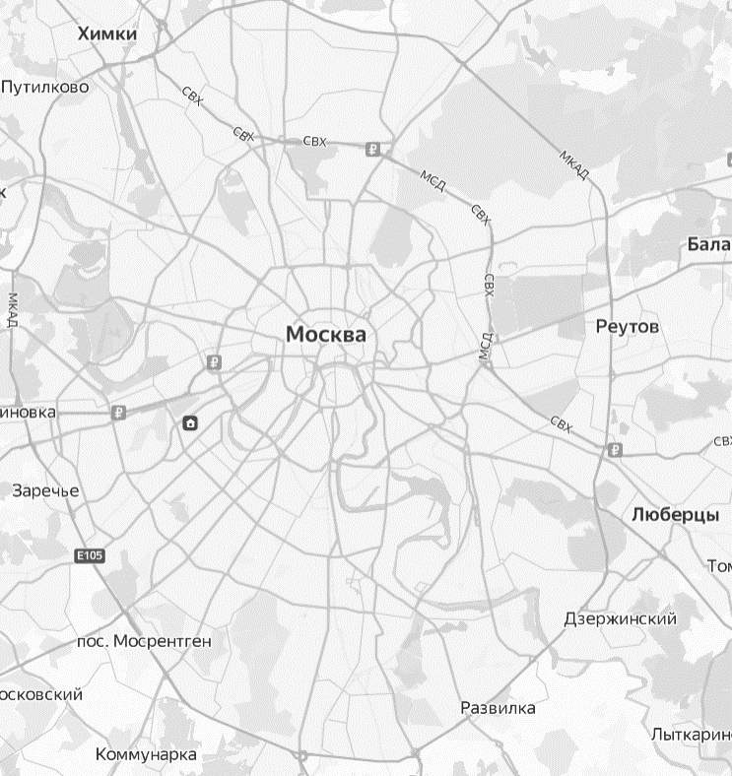
РАСПОЛОЖЕНИЕ ДИЛЕРСКИХ ЦЕНТРОВ В ГОРОДЕ
Пожалуйста, разместите карту города с указанием мест размещения дилерских центров и предлагаемого VOYAH здания (по аналогии с образцом)
3
1 – бренд «А»
2 – бренд «Б»
3 – предложение для VOYAH, адрес ________________________
2
1
6

Slide 7
ОБЩАЯ ИНФОРМАЦИЯ О ПРЕДЛАГАЕМОМ ОБЪЕКТЕ
ФОРМАТ (постоянный/ временный) | МОНОБРЕНД/ СОВМЕЩЕНИЕ | ПЛОЩАДЬ ШОУРУМА VOYAH | КОЛИЧЕСТВО РАБОЧИХ ПОСТОВ VOYAH | ПЛАНИРУЕМАЯ ДАТА ОТКРЫТИЯ
 | Укажите, пожалуйста, наименование брендов в случае совмещения | _____ м² |  | (месяц) 20___

Slide 8
ГЕНЕРАЛЬНЫЙ ПЛАН ТЕРРИТОРИИ
Пожалуйста, приложите схему с нанесением всех объектов, расположенных на предлагаемой территории, включая элементы наружной идентификации, ограждения и технические конструкции

Slide 9
ФОТО ПРЕДЛАГАЕМОГО ЗДАНИЯ СНАРУЖИ
Пожалуйста, добавьте 2 обзорные фотографии, на которых хорошо видны главный фасад здания, вход в предполагаемый шоурум VOYAH, а также корпоративная идентификация всех размещенных в здании брендов (при наличии)

Slide 10
ФОТО ПРЕДЛАГАЕМОГО ШОУРУМА
Пожалуйста, добавьте 2 обзорные фотографии от входа в шоурум и из любой точки шоурума на вход

Slide 11
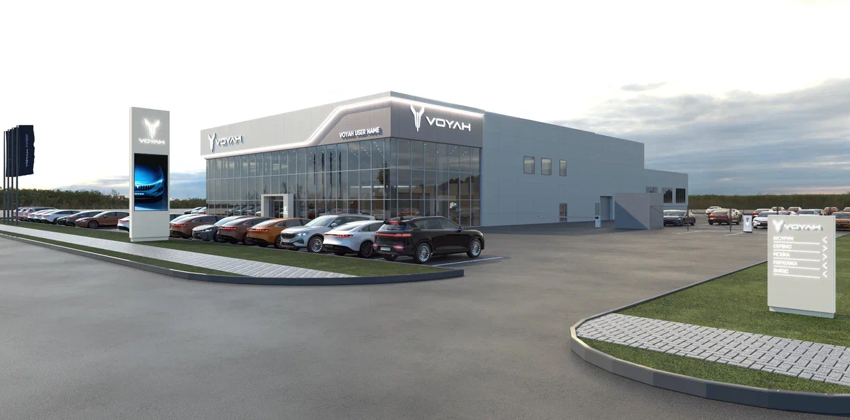
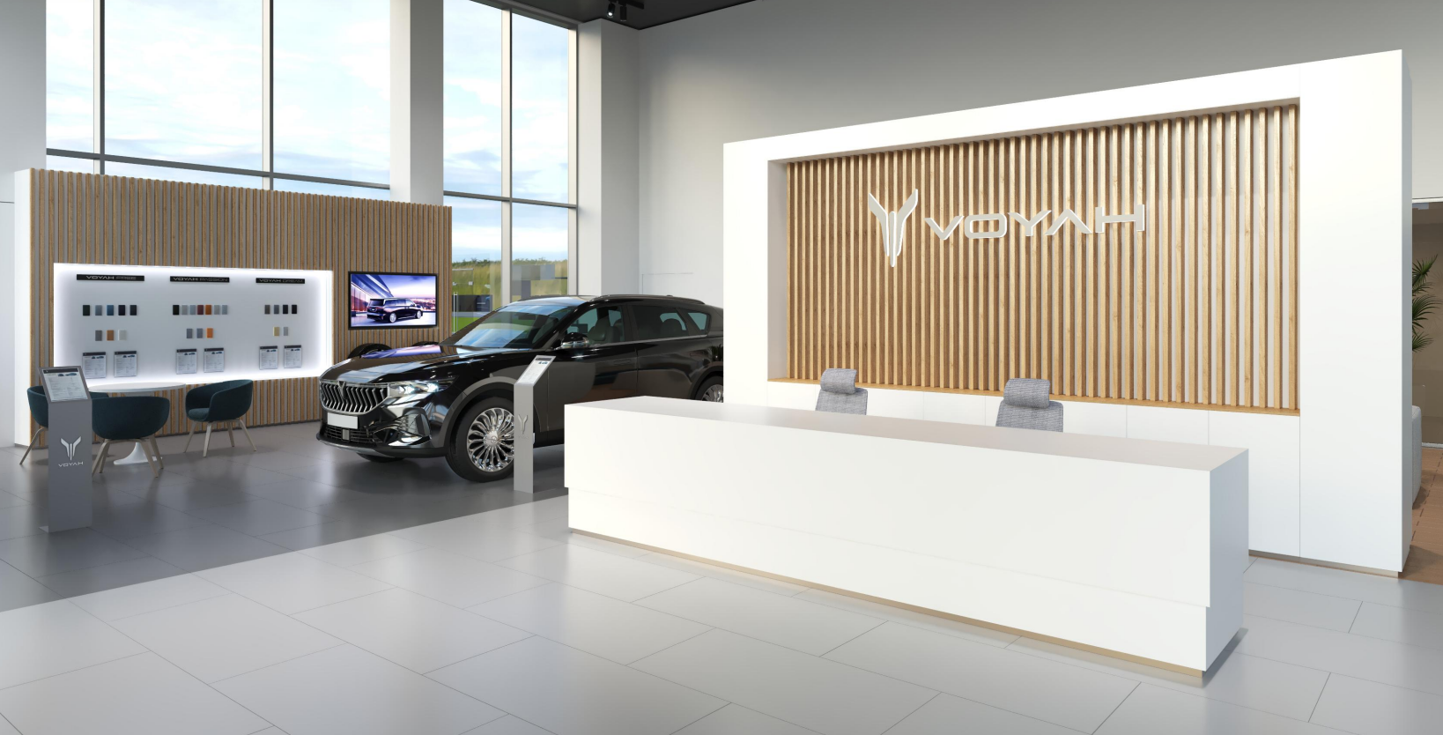
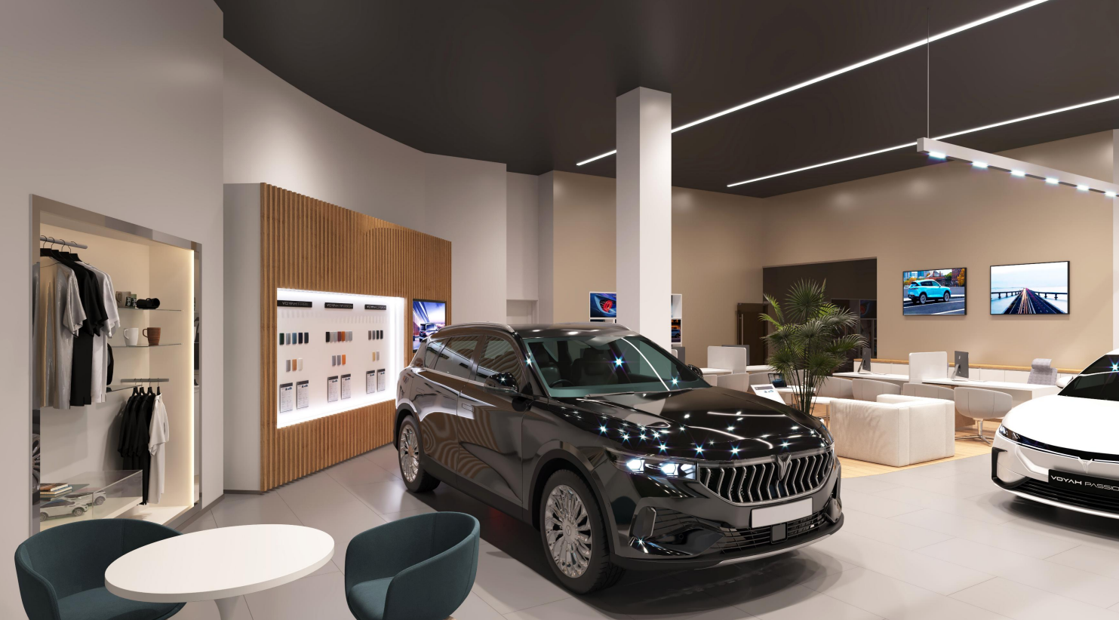
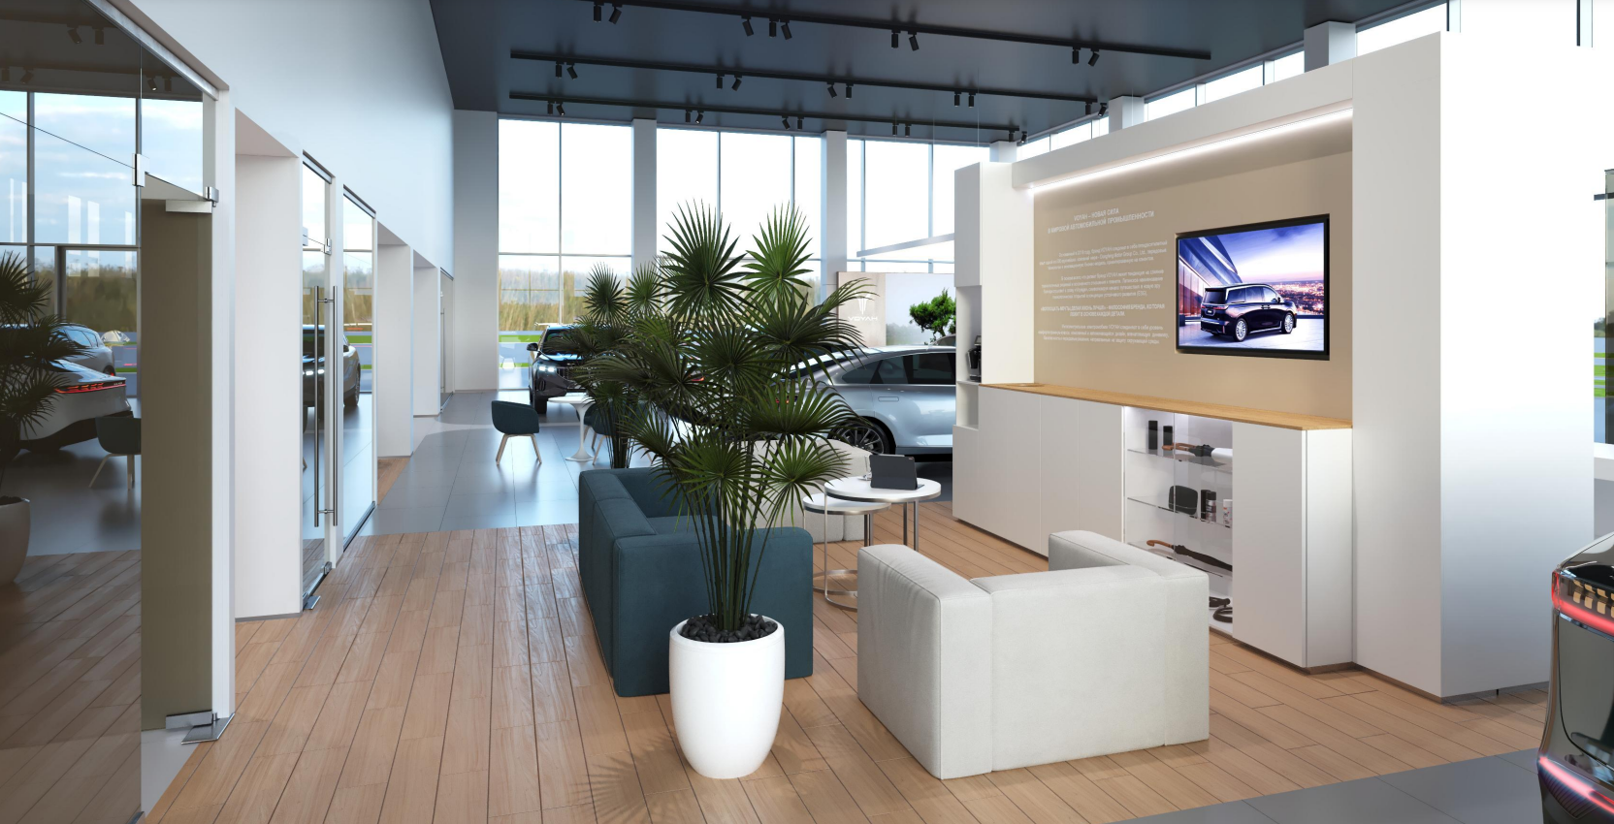
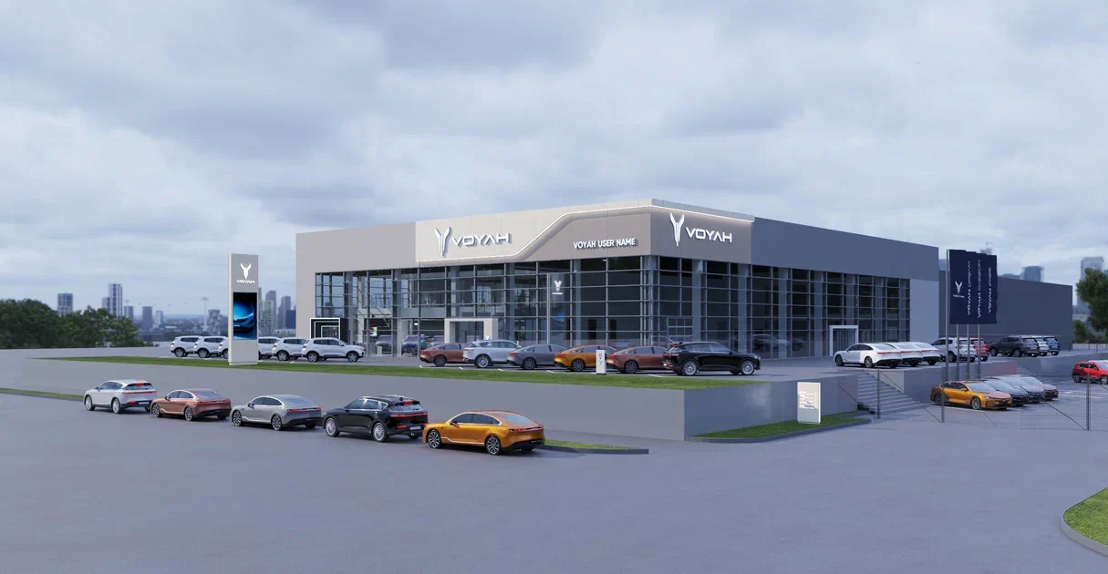
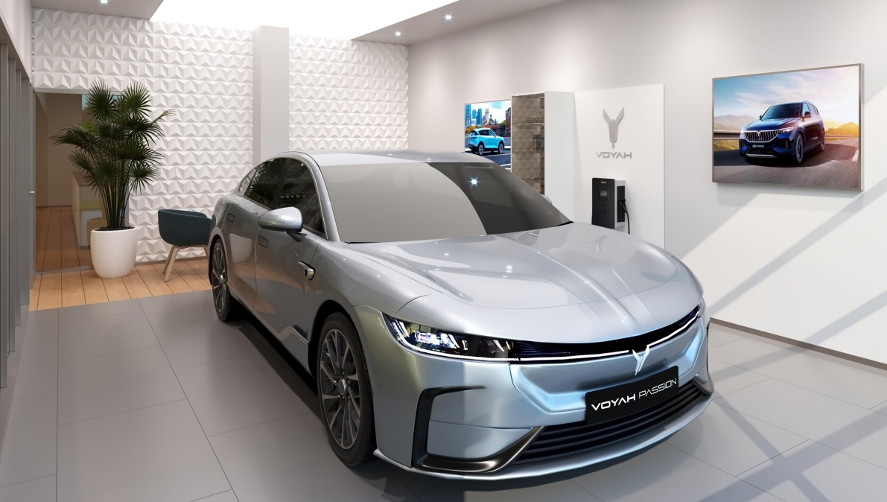
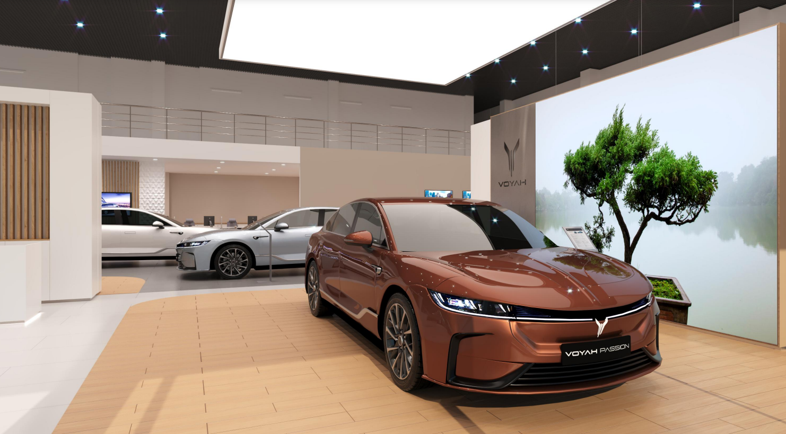

СТАНДАРТНЫЙ ВИД ДИЛЕРСКОГО ЦЕНТРА VOAYH

Slide 12
ПЛАН РАЗМЕЩЕНИЯ НАРУЖНОЙ ИДЕНТИФИКАЦИИ
Пожалуйста, добавьте фотопривязку фасадной вывески и оформления входа в шоурум VOYAH

Slide 13
ПЛАН ШОУРУМА
Пожалуйста, разместите план помещения с указанием периметра, площади и размещения функциональных зон (автомобили/ рабочие места и пр.)

Slide 14
ПЛАНИРОВАНИЕ РЕАЛИЗАЦИИ
Пожалуйста, укажите Ваше видение количества автомобилей закупаемых у Импортёра и реализуемых конечному потребителю.
В закупку первого месяца также входят тестовые автомобили
Модель |  | Месяц 1 | Месяц 2 | Месяц 3 | Месяц 4 | Месяц 5 | Месяц 6 | Месяц 7 | Месяц 8 | Месяц 9 | Месяц 10 | Месяц 11 | Месяц 12 | ИТОГО
VOYAH Dream | Выкуп
 | Продажа
VOYAH Free | Выкуп
 | Продажа
VOYAH Passion | Выкуп
 | Продажа
ИТОГО | Выкуп
 | Продажа

Slide 15
ДОПОЛНИТЕЛЬНО
В случае, если Вы считаете необходимым дополнить заявку фотографиями, либо иными материалами, просим добавить ссылку на них (Yandex диск) в соответствующий слайд Заявки.
Ваша заявка будет рассмотрена в соответствии с приоритетами по развитию дилерской сети и в случае заинтересованности в открытии в Вашем городе мы свяжемся с Вами по указанным в шаблоне контактам в течение 5 рабочих дней.
В случае, если предлагаемый для открытия город не входит в приоритеты, мы сохраним Ваше предложение в «банке заявок» и обязательно вернёмся к ней в случае необходимости.
С уважением,
отдел развития дилерской сети, ООО «Моторинвест»
dnd@motor-invest.ru

Slide 16
СПАСИБО!

